Slide 1


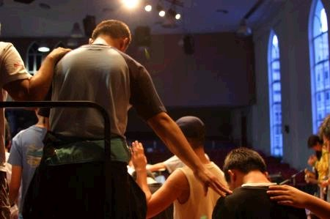
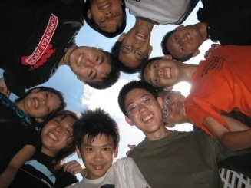


135
وحدة
الكنيسة
د. ريك جريفيث • مؤسسة الدراسات اللاهوتية الأردنية • BibleStudyDownloads.org

Slide 2
وحدة الكنيسة
135
متى لا ينبغي لنا أن نعمل معا؟

Slide 3
135
انفصال الكنيسة

Slide 4

وحدة الكنيسة
135
ما الذي يجعلنا ننفصل عن المؤمنين؟
(بكلمات أخرى ما هي العقائد التي يجب على المؤمنين أن يتفقوا عليها لكي يخدموا معًا؟)

Slide 5


ما هي العقائد التي يجب على المؤمنين أن يتفقوا عليها لكي يخدموا معًا؟
135
هل ستقوم بِ...
أ. الإنضمام إلى الكنيسة الكاثوليكية في معارضة الإجهاض؟
ب. الإنضمام إلى الكنيسة الكاثوليكية في الجهود التبشيرية؟
ت. الخدمة مع الكنائس الكاريزماتية في الكرازة؟

Slide 6
هل هذه الطوائف على خطأ؟
135
لا – إنهم جيدون
نعم – احرس الوحدة
المجموعات الإنجيلية التي تتفق على اللاهوت الأساسي
ينقسم البعض حول اختلافات عقائدية بسيطة
اللغات المختلفة سبب جيد للفصل في العبادة
الطموح الشخصي والكبرياء يمكن
أن يسببا انقسامات
تشكل الطوائف

Slide 7
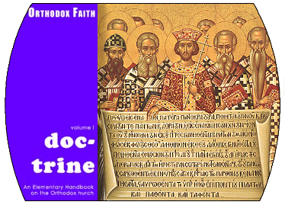


ما هي الوحدة داخل الكنيسة؟

Slide 8

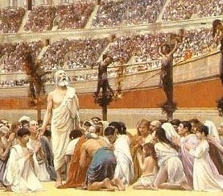
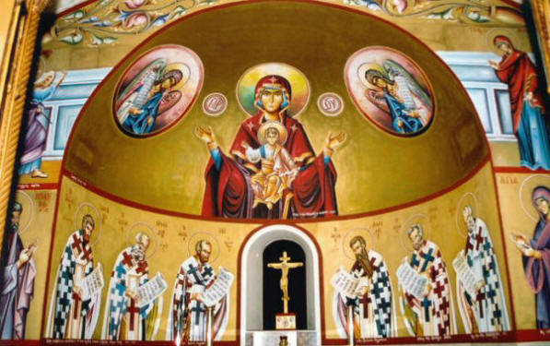
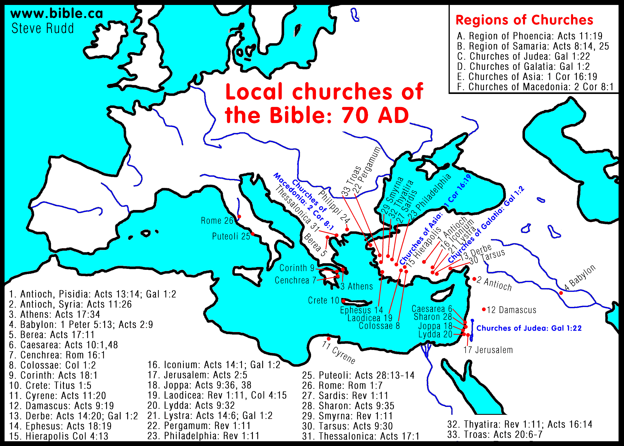
الكنيسة غير المرئية/العالمية
  كل شخص وثق بيسوع المسيح أنه ابن الله
  ظاهر لله فقط
  (2 تي 2: 19) ـــ الله فقط يعرف من
  لا حدود دقيقة

Slide 9
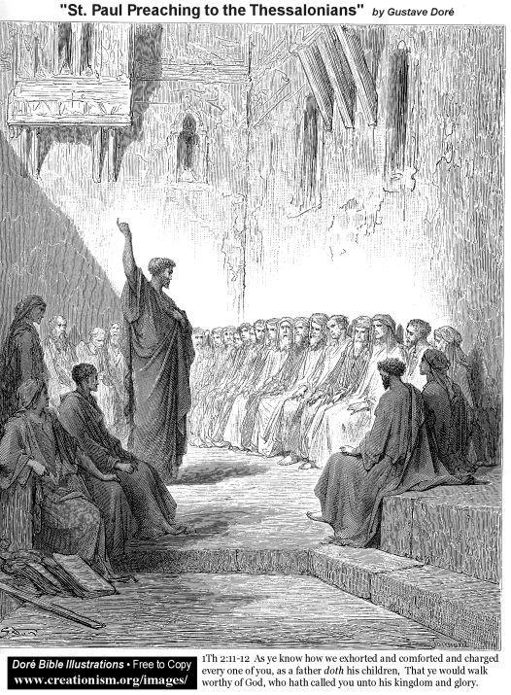
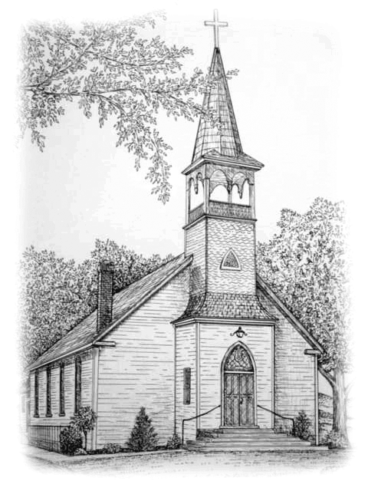
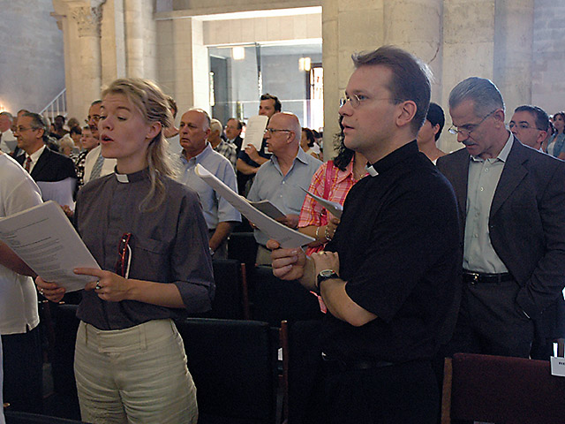
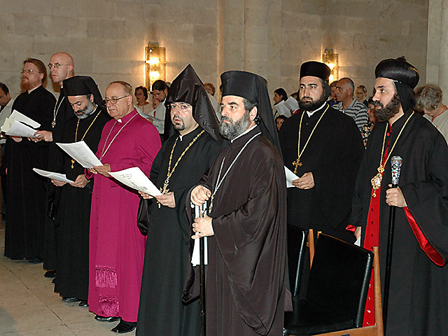
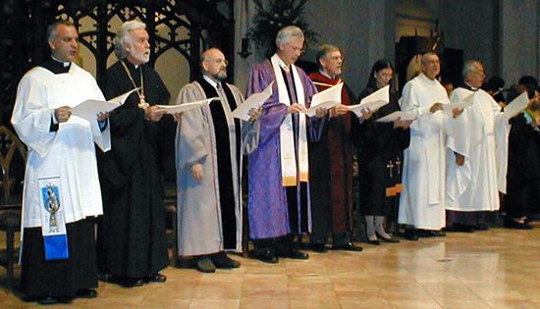
الكنيسة الأرضية المرئية/المحلية
مظهر من مظاهر الكنيسة الجامعة
ظاهرة لكل مؤمن وحتى للعالم
على أساس المجتمع 1 كو 1: 12 1 تس 1: 1 فيل 1-2

Slide 10

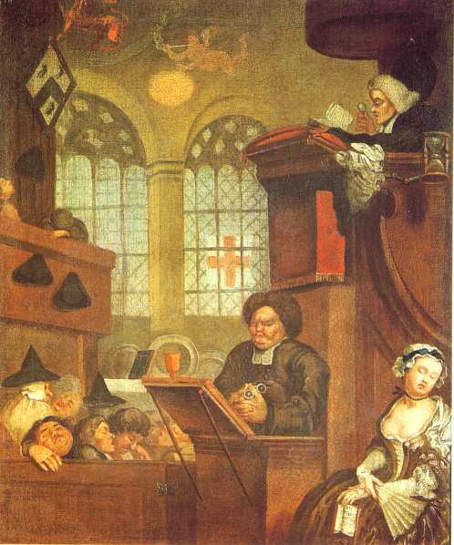

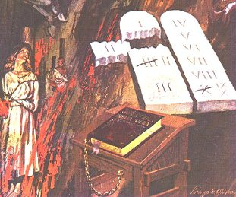
<<<الكنائس السليمة
شركة المؤمنين الحقيقيين
أمانة لكلمة الله
الإستخدام الصحيح للفرائض

Slide 11
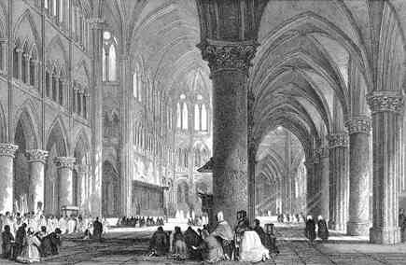
سمات أخرى للكنيسة المحلية (رغم أنها أقل أهمية)
خدمة مفوَّضة (أع 14: 23، 20: 28)
عبادة علنية (عب 10: 25)
آلام حمل الصليب (أع 14: 22، 20: 29)
العمل بنظام التأديب (تي 1: 13)
خدمة نشيطة لكل عضو (أف 4: 7-16)

Slide 12
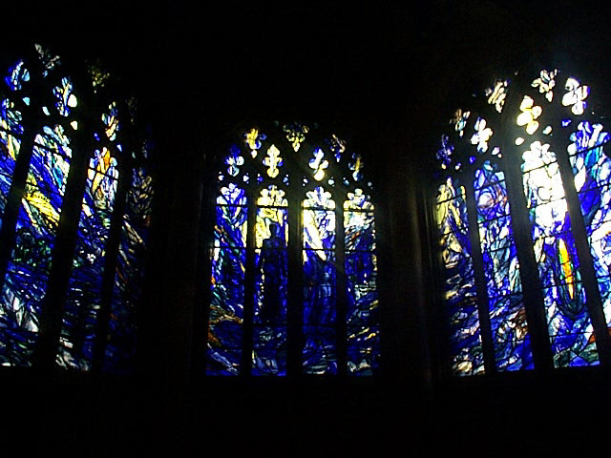
كنائس كاذبة
شهود يهوه
المورمون

Slide 13
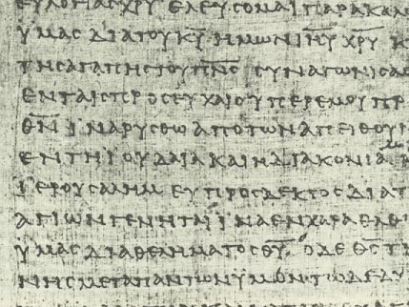
متى يجب أن ننفصل؟
136
ما معنى الإنفصال؟
أ) كتابياً
ب) أساسياً
ت) ثانوياً

Slide 14
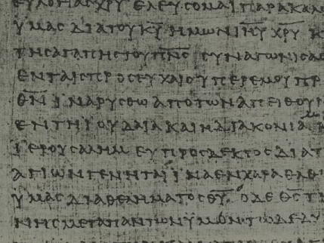
الإنفصال الكتابي
136
الانفصال الكتابي: هو فصل الكنيسة وأعضائها عن عدم الإيمان والإرتداد والمساومة.
— جيفري خوو، الإنفصال الكتابي
(مطبعة كلية الكتاب المقدس للشرق الأقصى، 1999)، 11

Slide 15
الإنفصال الأساسي
136
المؤمن الذي لا يخالط مؤمنين آخرين من كنيسة أخرى بسبب خلاف شخصي.

Slide 16
الإنفصال الأساسي
لم يكن السيد فين شماس كنيسة الرجاء متفقًا مع سياسة الكنيسة. واقترح مراجعة السياسة المذكورة ولكن تم رفض اقتراحه خلال اجتماع مجلس الإدارة. ونتيجة لذلك ترك الكنيسة وأنشأ كنيسة أخرى.

Slide 17
أعمال 15: 36-41
إيضاح كتابي حول الإنفصال الأساسي بين برنابا وبولس بسبب يوحنا مرقس
أراد برنابا أن يصطحب يوحنا مرقس لكن بولس رفض
انفصل برنابا وبولس فأخذ برنابا يوحنا مرقس وبولس أخذ سيلا

Slide 18
136
الإنفصال الثانوي
هو الإنفصال بين الكنائس بسبب الإرتباط بالكنائس الأخرى.
على سبيل المثال كانت الكنيسة (أ) متحدة مع الكنيسة (ب) في الماضي، ولكنها انفصلت عن الكنيسة (ب) لأن الكنيسة (ب) مرتبطة بالكنيسة (ت).

Slide 19
136
الإنفصال الأساسي
هل يجب أن ننفصل عن الحشد الخطأ؟
Secondary separation:
هل يجب أن ننفصل عن هؤلاء الذين يركضون مع الحشد الخطأ؟

Slide 20
الإنفصال الثانوي
مثال 1
الفصل بين الأصوليين والمسيحيين المؤمنين بالكتاب المقدس أو الهيئات التي:
التعاون مع المعلمين والكنائس الكاثوليكية والأرثوذكسية الشرقية والليبرالية والحداثية والخمسينية والكاريزمية
مشمولين في مجلس الكنائس العالمي

Slide 21
الإنفصال الثانوي
مثال 2
الفصل بين الأصوليين ومعظم الكنائس البروتستانتية التي ليست ليبرالية ولا أصولية، والمنظمات شبه الكنسية مثل خدمة الطلاب الجامعيين للمسيح، الملاحون، شركة الصداقة المسيحية، اتحاد الكتاب المقدس، أعمال التمكين وشباب له رسالة

Slide 22
الإنفصال الثانوي
مثال 3
لن ينضم الأصوليون إلى حملات الإنجيل على مستوى البلاد مثل حملة بيلي جراهام التبشيرية وحملة لويس بالاو التبشيرية لأنه في هذه الأحداث تتم دعوة جميع الكنائس للمشاركة فيها، بما في ذلك الكنائس الليبرالية والرومانية الكاثوليكية.

Slide 23
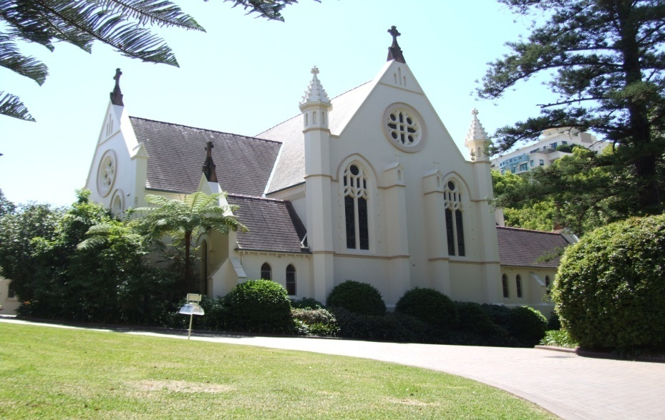
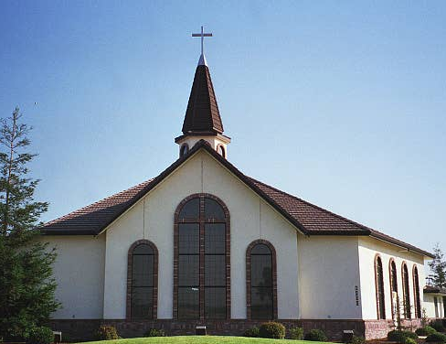
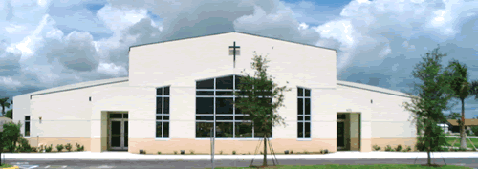
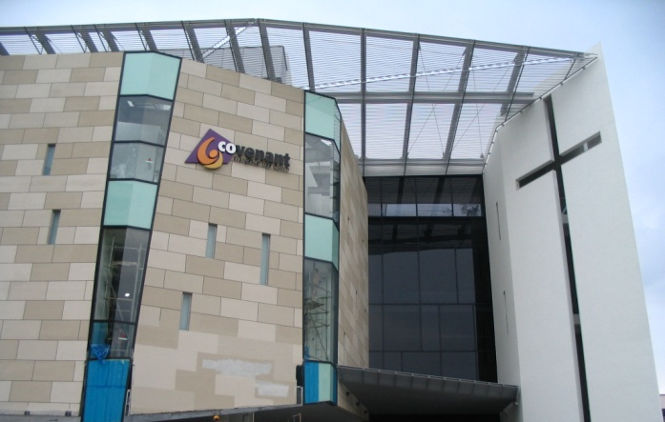
الإنفصال الثانوي
مثال 4
الكنيسة المشيخية الأساسية للكتاب المقدس
الكنيسة المشيخية
الكنيسة الكاريزماتية
كنيسة العهد

Slide 24

توازن الوحدة بين المحبة والحق
كل ما نحتاجه هو المحبة (البيتلز)
هل توافق؟ لم ولم لا؟
المحبة
الحق
الطراوة
التوازن
القساوة
المحبة
الحق
المحبة
الحق

Slide 25
136
وحدة الكنيسة

Slide 26
مشاكل الإنقسام
مشاكل جذرية:
الكبرياء
انعدام الأمان
كنيسة كورنثوس كمثال

Slide 27
مشاكل الإنقسام
كنيسة كورنثوس
  دعوة للوحدة (1: 10)
  تقديم المشاكل (1: 11-12)
  الحجج (1: 13-17)
  المشكلة الجذرية (1: 18-2: 5)
  القرار (2: 6-16)

Slide 28
الدعوة الكتابية للوحدة
يوحنا 10: 16
قطيع واحد، راعٍ واحد
يوحنا 17: 23
ليكونوا بأجمعهم واحداً

Slide 29
الدعوة الكتابية للوحدة
1 كو 1: 10
كونوا كاملين في فكر واحد ورأي واحد
في 2: 2
تفتكروا فكراً واحداً

Slide 30
الدعوة الكتابية للوحدة
1 كو 10: 1، 12: 12-26
جسد واحد

Slide 31
تعليم العهد الجديد
1. الوحدة ـــ متمركزة في عبادة الإله الواحد (أف 4: 1-6)
  تجمع الأشخاص ذوي التفكير المماثل الذين يعترفون ويعبدون إله الكتاب المقدس الواحد.
  العبادة المشتركة، حتى لو جاءت من طوائف مختلفة بتركيز مختلف.
  مثال: خدمة العبادة في كلية سنغافورة للكتاب المقدس

Slide 32
يتبع ....
2. الوحدة ـــ معتمدة على ربوبية المسيح (1 كو 1: 2)
  رب واحد، إيمان واحد، معمودية واحدة، إله واحد وأب واحد لجميعنا (أف 4: 4-6)
  تمكننا من التعرف على المؤمنين الآخرين كإخوة/أخوات

Slide 33


…continued
3. الوحدة – مُعطى بالفعل بالروح القدس للمتجددين.
الآن علينا أن نحافظ على الوحدة (أف 4: 3)
كان هدف يسوع في صلاته لشعبه أن يكونوا واحداً (يو 17: 21)

Slide 34
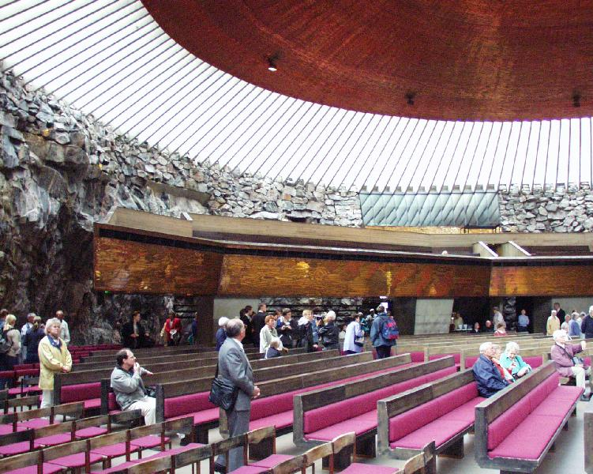
يتبع ....
4. الوحدة – لا تعني التماثل لأن الكنيسة لديها خدمات متنوعة (1 كورنثوس 12: 4-6).
  تختلف وجهات النظر حول مواضيع ذات أهمية ثانوية (رو 14: 1-15: 11)
  تتباين طرق العبادة (1 كو 14: 26)
  الطوائف المختلفة تركز على أمور مختلفة

Slide 35

يتبع ....
5. الوحدة – يمكن أن تصبح حقيقة عندما يتم الإصغاء إلى في 2: 2 ويكون المؤمنون واحدًا في الروح والقصد.
  كانت الوحدة شهادة قوية للعالم (أعمال 32:4-33) وتميل الكنيسة إلى النمو عندما تكون الشهادة متحدة.
  لقد أظهر التاريخ أن الآثار السلبية تتسلل عند حدوث مشاجرات داخل الطائفة أو بين الكنائس على الرغم من اعتراف كل منهما بالإنتماء لنفس الإله والمخلص.

Slide 36
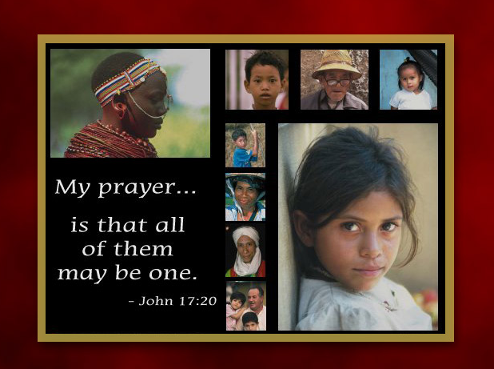
John 17:20

Slide 37
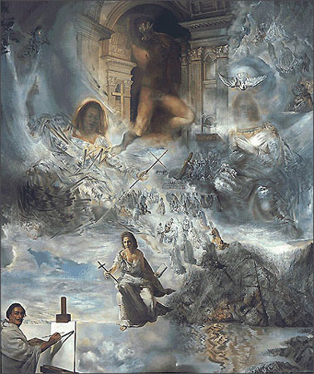

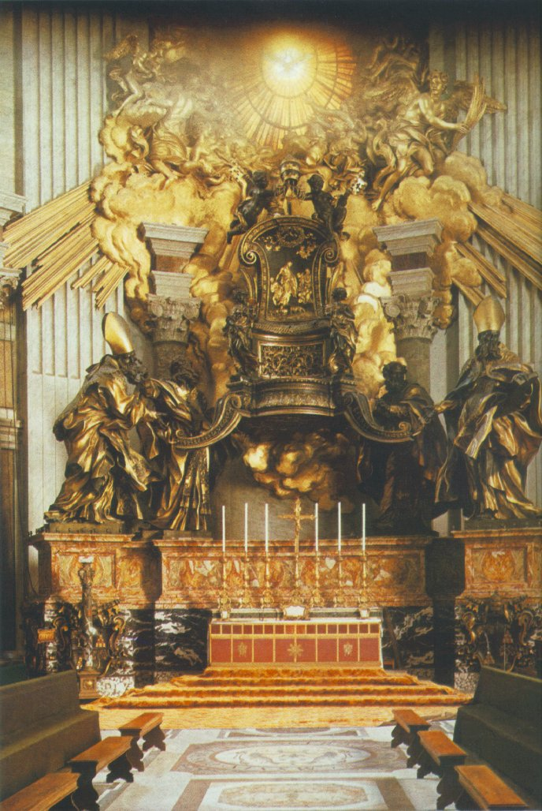
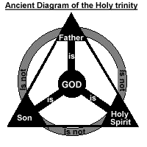



وحدة وانقسام

Slide 38
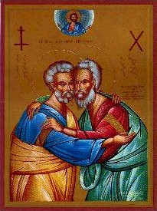
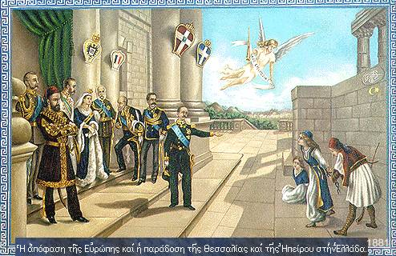
الأيام المبكرة
القرن الأول – مشاكل في كورنثوس
فترة كنيسة الآباء
  الخلافات والإنقسامات العقائدية
  عام 1054 م انفصلت الكنيسة الشرقية عن الكنيسة الغربية
فترة الروم الكاثوليك
  500 سنة
  شكل غير صحي للوحدة
    التخويف
    الجهل
الإصلاح
  قسّم الكنيسة إلى عدة طوائف

Slide 39
الوقت الحالي>>>
القرن العشرين – الحركة المسكونية
نتائج محبطة
  المزيد من المشاحنات والإقتتال الداخلي
  المشكلة الحقيقية
  بدون فكر
  شؤون القلب
    الكبرياء
    اشتهاء القوة
    الجشع
    التعصب
    الإجحاف

Slide 40
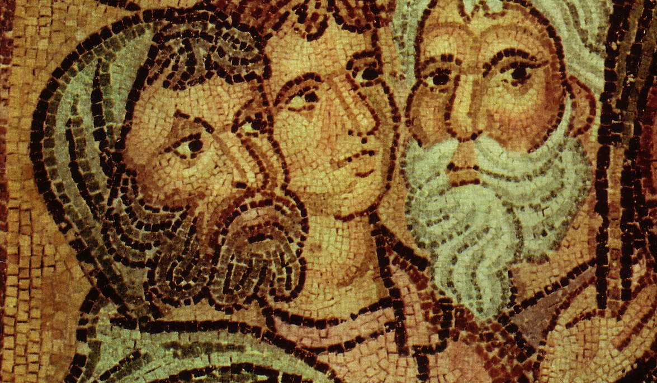
الإنقسامات في كورنثوس
سيفاس
أنتصار
محترم
بولس
عمل
حفلة
أبلوس
يبي
المحترم
C
T
E
S
D
P
المخلص
تطور
الحزب

Slide 41

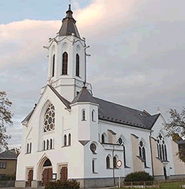
السبب والحل
مشكلة 1 كورنثوس 1
  نتج الإنقسام عن الأفكار أو الشخصيات البشرية التي حلت محل المسيح باعتباره محور اهتمام الكنيسة - موقف أنا أتبعه.
طريقة التغلب على الإنقسام
  1 كورنثوس 1: 10. قرار الإتفاق كل واحد مع الآخر
      اختيار النظر إلى مناطق الإتفاق بدلاً من المعارضة
  1 كورنثوس 2: 2 – لا أريد أن أعرف شيئاً إلا يسوع المسيح وإياه مصلوباً
      احفظ انتباهك على الحق البسيط الذي يتفق عليه كل المؤمنون

Slide 42
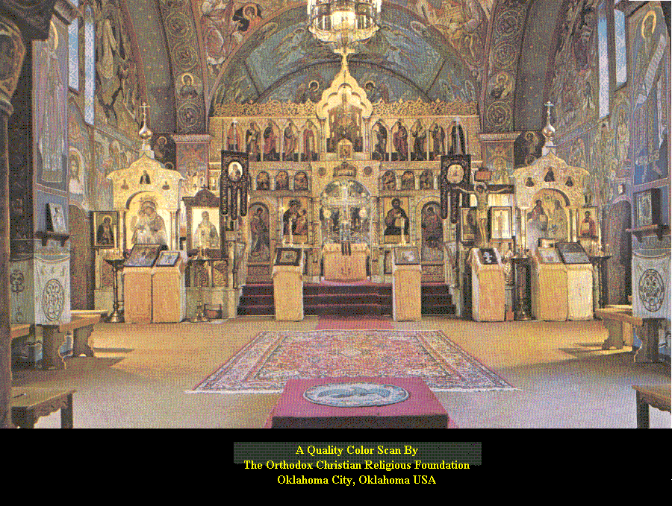
يتبع ....
    1 كورنثوس 2: 4 لأن كلامي وكرازتي لم يكونا بكلام الحكمة الإنسانية المقنع بل ببرهان الروح والقوة
      دع روح الله يقودنا إلى:
        المحبة
        النعمة
        الرحمة
أسباب صالحة للإنفصال
  العقيدة
  الضمير
  اعتبارات عملية

Slide 43
UT OMNES UNUM SINT
UBI CHRISTUS, IBI ECCLESIA
EXTRA CHRISTUS NULLA SALUS
SOLI DEO GLORIA!
أن يكونوا بأجمعهم واحداً
مسيح واحد، كنيسة واحدة
خارج المسيح لا خلاص
لمجد الله وحده

Slide 44


أسباب الإنفصال
مقيد بشكل غير متساوي
التخلي عن السيطرة على الأنشطة وفقدان الحرية في التصرف بطاعة الله.

Slide 45

ما معنى 2 كو 6: 14-7: 1 ؟
"
136
14 لا تكونوا تحت نير مع غير المؤمنين
لأنه أية خلطة للبر والإثم
وأية شركة للنور مع الظلمة
15 وأي اتفاق للمسيح مع بليعال
وأي نصيب للمؤمن مع غير المؤمن
16 وأية موافقة لهيكل الله مع الأوثان
فإنكم أنتم هيكل الله الحي
(2 كو 6: 14-16)

Slide 46
ما معنى 2 كو 6: 14-7: 1 ؟
"
136
كما قال الله إني سأسكن فيهم وأسير بينهم
وأكون لهم إلهاً وهم يكونون لي شعباً
لذلك اخرجوا من وسطهم واعتزلوا يقول الرب
(2 كو 6: 16-17)

Slide 47
ما معنى 2 كو 6: 14-7: 1 ؟
"
136
17 ولا تمسوا نجساً فأقبلكم
18 وأكون لكم اباً وأنتم تكونون لي بنين وبنات
يقول الرب القادر على كل شيء
1 فإذ لنا هذه المواعيد أيها الأحباء
لنطهر ذواتنا من كل دنس الجسد والروح
مكملين القداسة في خوف الله
(2 كو 6: 17-7: 1)

Slide 48
نصوص الإنفصال
136
النص
المشكلة
الوصية
2 تس 3: 6-15
؟
؟
رو 12: 1-2
؟
؟
رو 16: 17
؟
؟
أف 5: 11
؟
؟
1 تس 5: 21
؟
؟

Slide 49

نصوص الإنفصال
137
النص
المشكلة
الوصية
1 تي 6: 3-5
؟
؟
2 تي 2: 16-21
؟
؟
تي 3: 10
؟
؟
2 يو 7-11
؟
؟
يه 3
؟
؟

Slide 50
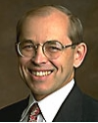
ما معنى 2 كو 6: 14-7: 1 ؟
"
137
الأوامر المباشرة بالإنفصال عن الآخرين هي دائمًا أوامر بالإنفصال عن غير المؤمنين، وليس عن المسيحيين الذين يختلف معهم المرء ... ولا توجد أوامر مباشرة في العهد الجديد للإنفصال عن المسيحيين الذين تختلف معهم عقائديًا (ما لم تتضمن هذه الاختلافات مثل هذه البدع الجادة التي تعتبر أن الإيمان المسيحي نفسه مرفوض)
واين جرودم، اللاهوت النظامي، 877

Slide 51
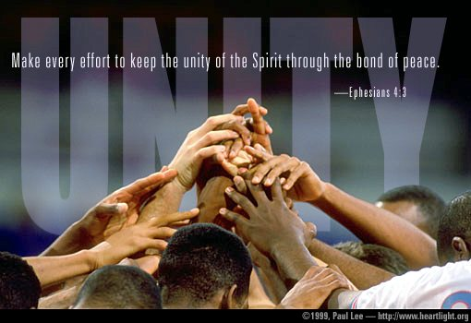
مُجْتَهِدِينَ أَنْ تَحْفَظُوا وَحْدَانِيَّةَ الرُّوحِ بِرِبَاطِ السَّلاَمِ.—
أفسس 4: 3

Slide 52

أية أسئلة؟
وحدة الكنيسة

Slide 53
Black

Slide 54


الكنيسة (علم الكنيسة) at BibleStudyDownloads.org
أحصل على العرض التقديمي مجاناً
Notes:
Church (ch)

